Slide 1
8
人 在 课 中 央
观照儿童立场的小学《道德与法治》
教学研究

Slide 2
儿童立场
理想中的儿童立场
教材中的儿童立场
教学中的儿童立场

Slide 3
理想中的儿童立场
1

Slide 4
卢梭说：“把儿童当作儿童”；陈尚荣先生说：“儿童立场是真正的教育、良好教育的鲜明标志和成功的根本动因。”
我们认同这样的观点，我们更应该深刻的反思：课堂上我们真的以儿童为主体尊重儿童了吗？真的知道儿童是谁？儿童在哪里吗？真的研究观照过儿童的需要、能力、情感、习惯了吗？我们是在和儿童一道学习，共同成长吗？
…………

Slide 5
《春节》
一、谈话引出春节和圣诞节是中外国家过新年的节日。
二、观看视频，了解“年”的传说，说说过年的习俗。
三、分小组分别介绍我国几个大的少数名族过年时的场景。
四、小组继续介绍台湾同胞、港澳同胞、海外侨胞过年的情况。
五、总结全课，春节真是个热闹的节日。

Slide 6
我们必须叩问自己的教育理念、教学行为有哪些是反儿童的，需要沉下心来剖析、改进自己的课堂。

Slide 7
教材中的儿童立场
2

Slide 8
以儿童生活为基础，坚持儿童立场的编写视角
1、根据儿童发展需要，确定核心教育主题。

Slide 9
《道德与法治》低年级单元框架（统编版）
一上
二上
一下
二下

Slide 10
以儿童生活为基础，坚持儿童立场的编写视角
1、根据儿童发展需要，确定核心教育主题。
2、将儿童生活的逻辑，作为教材编写的逻辑。
明线：时间的推进与变化、空间的扩大与转移
暗线：儿童生活、成长中遇到的重要事件或问题
（情感态度价值观形成、社会技能和探究技能提高）

Slide 11
一上教材内容

Slide 12
一上的单元间逻辑
生活叙事的时间逻辑排列＋生活领域的空间布局
上学－学校生活－家庭生活－温暖的生活
学校－家庭－社会
Notes:
循着孩子生活变化的叙事顺序，本册设计了“我去上学啦”、“这里不一样”、“放学回到家”、“天气变冷了”四个单元。

Slide 13
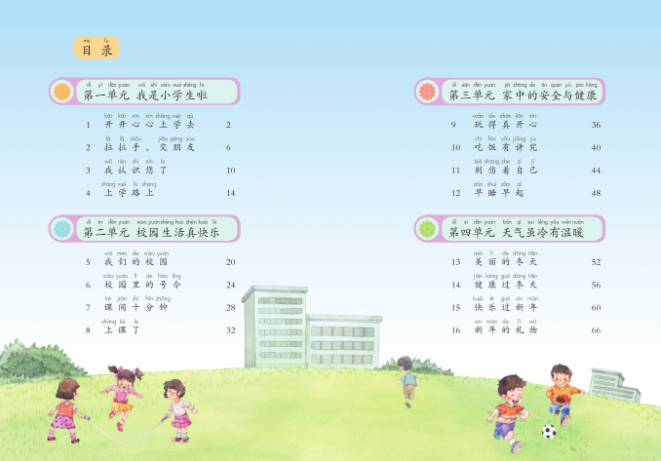
适应新生活

Slide 14
第一单元 我是小学生啦

Slide 15
Notes:
第一单元“我是小学生啦”主要针对学生学校生活开始这一重大事件，引导学生以积极的心态适应学校生活这一新的生活形式，这里的空间逻辑是从家庭到学校，隐含着孩子身份的重大转变，包括对自己角色的认同与适应（开学第一天），对集体生活中的新人物的认识与交往：与自己朝夕相处的新伙伴的认识、交往（拉拉手，交朋友），与学校老师及其他园工认识与交往（我认识您了）；对从家庭到学校这一自己将走过六年的充满关爱、也会有潜在的安全问题的路程的熟悉与适应（上学路上）这样的顺序安排，既符合学生从家到学校的生活叙事逻辑，也符合学生首先关注人的认知心理。

Slide 16
本单元针对儿童开始上学所需要解决的首要问题，分别对儿童的学生身份认同、建立新的同侪社交群体 、熟悉和了解新生活中与自己有密切关系的成人群体、认识与熟悉自己的求学之路这四个方面对儿童进行引导，帮助儿童以积极的心态顺利开启上学生活。

Slide 17
第一单元“我是小学生啦”主要针对学生学校生活开始这一重大事件，引导学生以积极的心态适应学校生活这一新的生活形式，这里的空间逻辑是从家庭到学校，隐含着孩子身份的重大转变，包括对自己角色的认同与适应（开学第一天），

Slide 18
对集体生活中的新人物的认识与交往：与自己朝夕相处的新伙伴的认识、交往（拉拉手，交朋友），与学校老师及其他园工认识与交往（我认识您了）；

Slide 19
对从家庭到学校这一自己将走过六年的充满关爱、也会有潜在的安全问题的路程的熟悉与适应（上学路上）这样的顺序安排，既符合学生从家到学校的生活叙事逻辑，也符合学生首先关注人的认知心理。

Slide 20
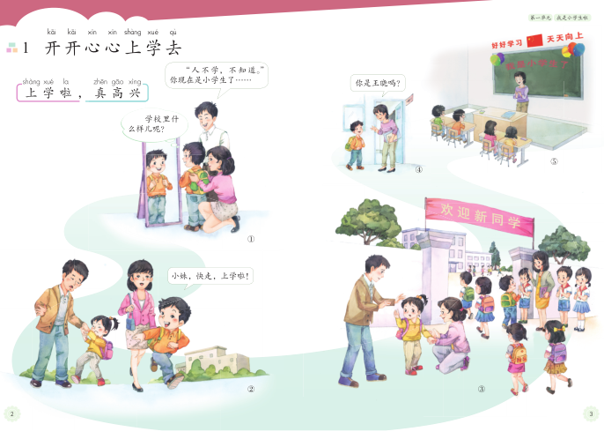
编写目的：引导学生认识到新的生活开始了，帮助克服紧张等不良情绪。爱上学，爱护学习用品。珍惜学习生活
Notes:
1.开学第一天
开开心心上学去
发新书啦
引导学生认识到新的生活开始了
帮助克服紧张等不良情绪
爱上学，爱护学习用品
珍惜学习生活

Slide 21
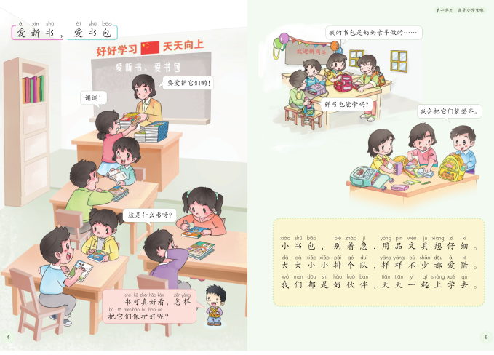

Slide 22
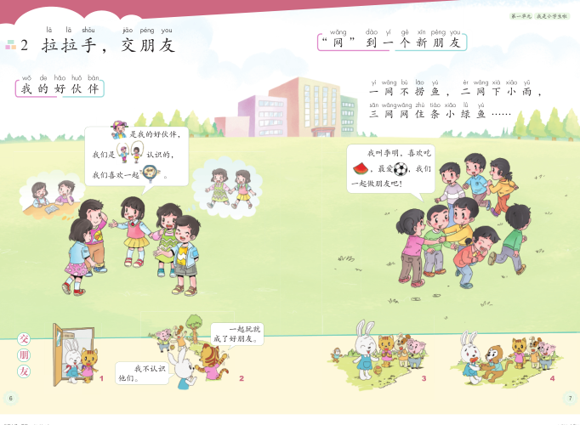
编写目的：认识了解新同学；结交新朋友；能够进行简单的自我介绍。
Notes:
2.拉拉手，
交朋友
我的好伙伴
“网”到一个新朋友
好友大搜索
认识你真好
认识了解新同学
结交新朋友
能够进行简单的自我介绍

Slide 23
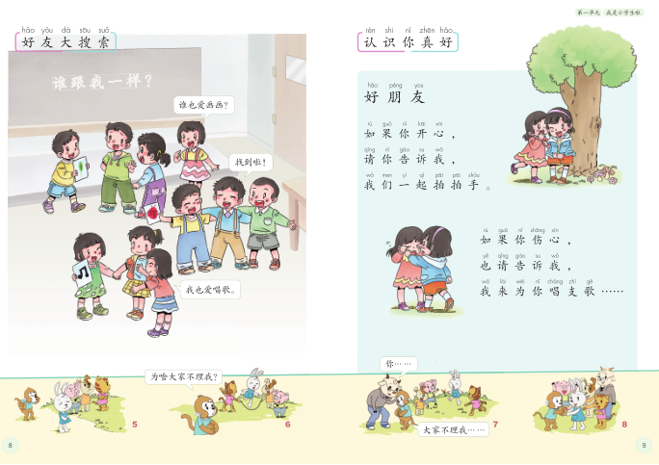

Slide 24
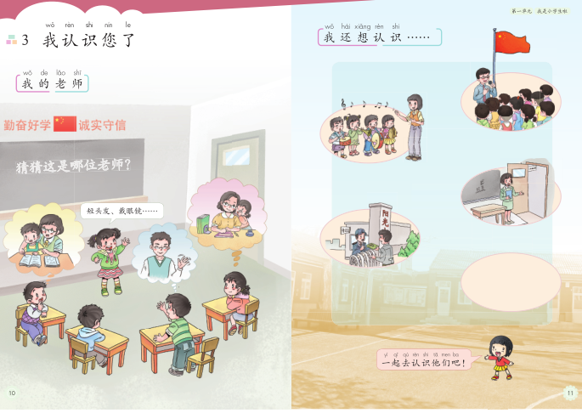
编写目的：认识和了解学校生活中的非同龄人，将他们的工作与自己的生活发生联系，有感激之情，知道向他们问候和求助的基本方式及用语
Notes:
3.我认识您了
我的老师们
我还认识……
该请谁来帮帮我
我该怎么做呢
认识和了解学校生活中的非同龄人，将他们的工作与自己的生活发生联系，有感激之情
知道向他们问候和求助的基本方式及用语

Slide 25
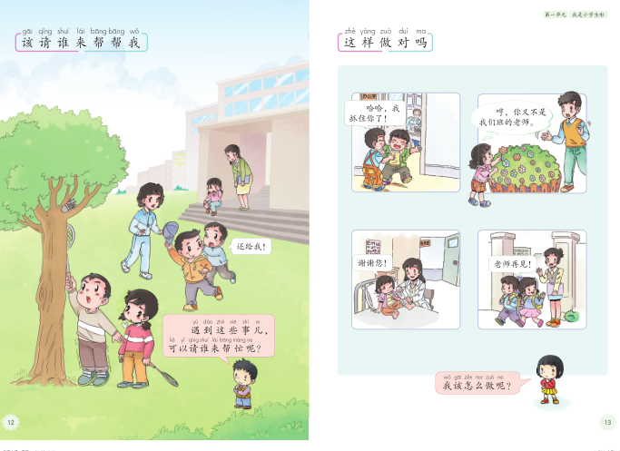

Slide 26
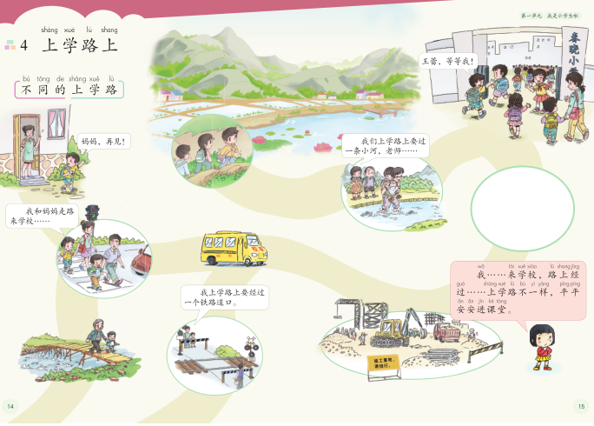
编写目的：了解和感受不同的上学路。清楚要遵守的交通规则。学会注意安全和保护自己；体会路上的温暖，学会感恩。
Notes:
4.上学路上
不同的上学路
这样安全吗
路上的温暖
交通“信号”要知道
了解和感受不同的上学路
清楚要遵守的交通规则
学会注意安全和保护自己
体会路上的温暖，学会感恩。

Slide 27
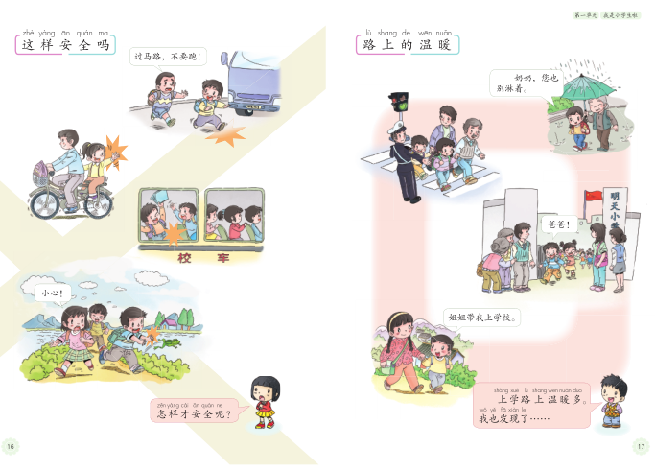

Slide 28
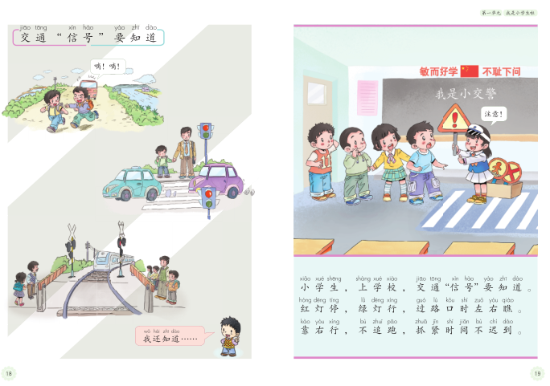

Slide 29
第二单元校园生活真快乐

Slide 30
Notes:
第二单元“校园生活真快乐”主要引导学生适应学校这一新的生活空间及其中重要的生活事件展开，主要目的在于引导学生认识与了解自己的新校园，增进对校园及学校生活的亲近感（我们的校园）；感受与了解学校生活的制度化特点（校园里的号令），为很好地进入制度化生活打下基础；了解学校生活的两个主体生活形式：“上课”与“课间十分钟”，课堂上能够自主参与学习，课间能够积极愉快地玩耍，这里的逻辑是由学校生活的空间，到学校生活的内容，并特别关照了两种最基本的学校生活形式。

Slide 31
第二单元“学校生活真快乐”主要引导学生适应学校这一新的生活空间及其中重要的生活事件展开，主要目的在于引导学生认识与了解自己的新校园，增进对校园及学校生活的亲近感（我们的校园）；

Slide 32
感受与了解学校生活的制度化特点（校园里的号令），为很好地进入制度化生活打下基础；了解学校生活的两个主体生活形式：“上课”与“课间十分钟”，

Slide 33
课堂上能够自主参与学习，课间能够积极愉快地玩耍，这里的逻辑是由学校生活的空间，到学校生活的内容，并特别关照了两种最基本的学校生活形式。

Slide 34
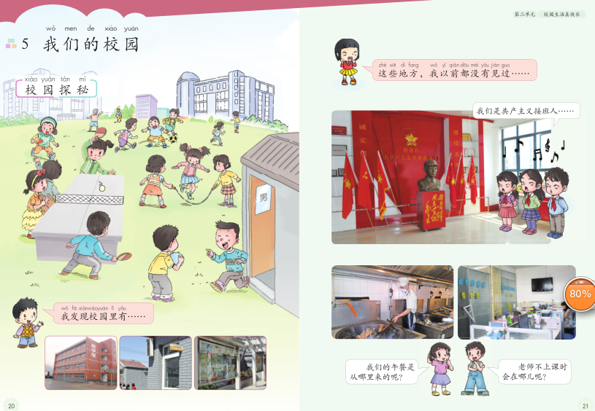
编写目的：了解与自己生活相关的学校空间布局，及空间功能；知道使用各个空间的基本注意事项，通过活动寻找自己在学校的特殊空间
Notes:
5.我们的校园
我知道了……
我还想去看看……
我最喜欢的地方
我们的教室
了解与自己生活相关的学校空间布局，及空间功能
知道使用各个空间的基本注意事项，通过活动寻找自己在学校的特殊空间

Slide 35
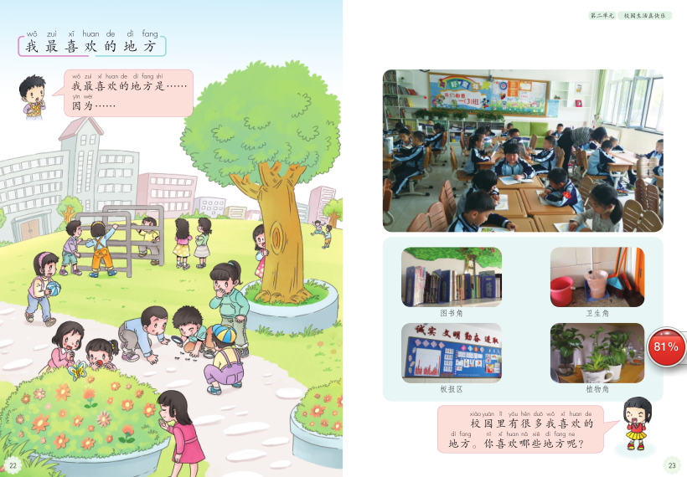

Slide 36
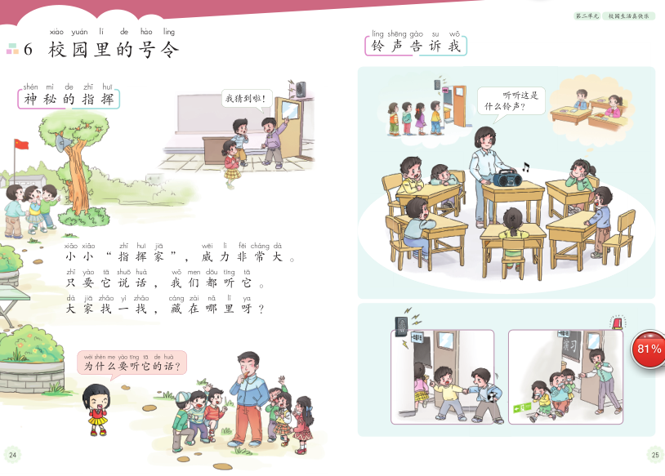
了解适应学校制度化的生活
编写目的：了解校园生活的一般规则；
熟悉和了解学校生活中升旗、各种铃声的含义和要求，以及基本的礼貌
Notes:
6.校园里的号令
神秘的指挥
铃声告诉我
要升旗了
保健节拍
了解校园生活的一般规则
熟悉和了解学校生活中升旗、各种铃声的含义和要求，以及基本的礼貌

Slide 37
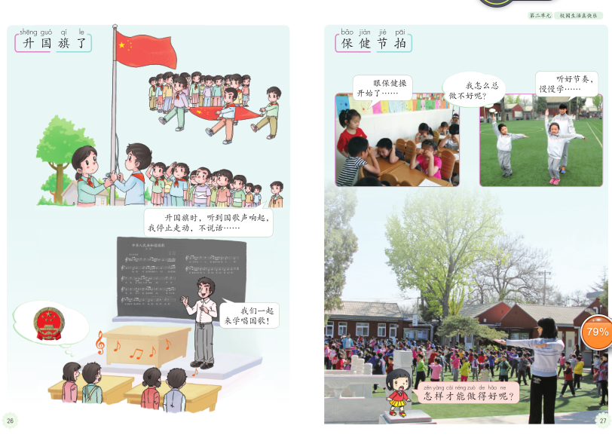

Slide 38
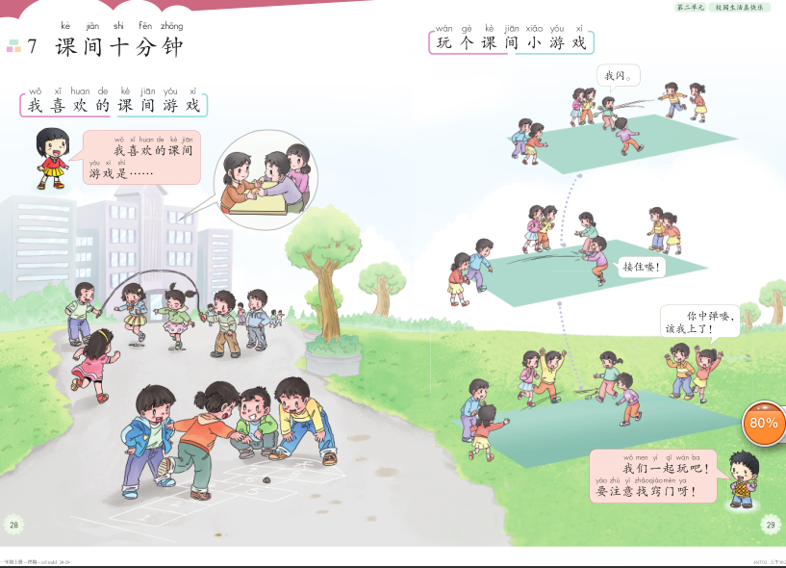
合理安排课间生活，了解课间可以和需要做的事情
感受校园生活的快乐，文明生活
了解学校生活的两个主体生活形式：“上课”与“课间十分钟”，
编写目的：合理安排课间生活，了解课间可以和需要做的事情
感受校园生活的快乐，文明生活
Notes:
7.课间十分钟
我喜欢的课间游戏
玩个课间小游戏
课间还要做什么
课间这样做好吗
合理安排课间生活，了解课间可以和需要做的事情
感受校园生活的快乐，文明生活

Slide 39
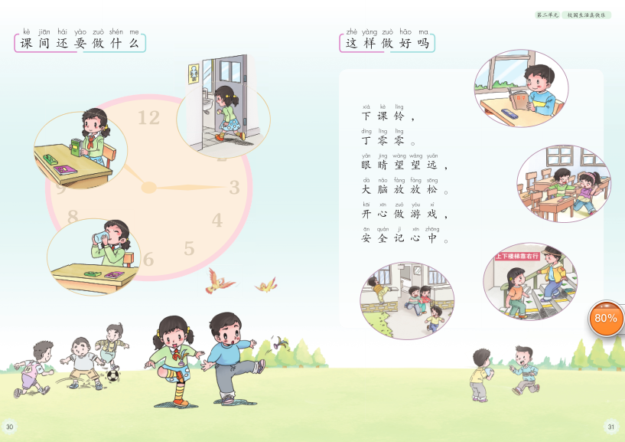

Slide 40
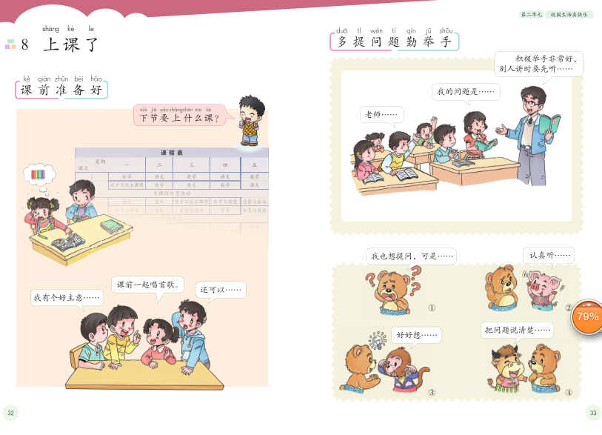
了解学校生活的两个主体生活形式：“上课”与“课间十分钟”，
编写目的：课堂生活常规及要注意的问题；与同伴和谐相处，共同进步
Notes:
8.上课了
课前准备好
多提问题多举手
大家一起学
课堂作业认真做
课堂生活常规及要注意的问题
与同伴和谐相处，共同进步

Slide 41
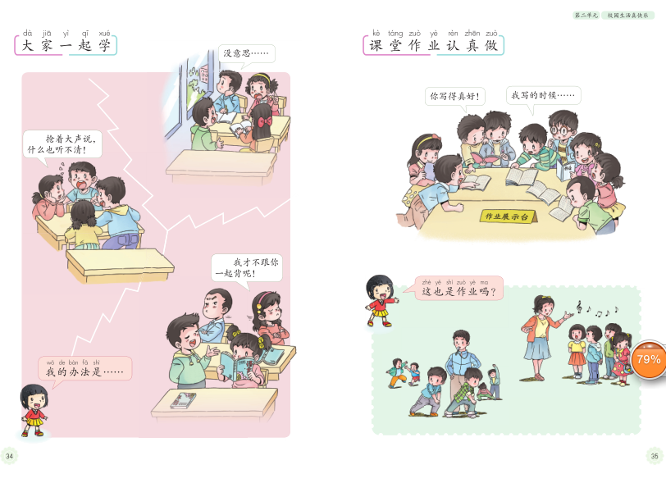

Slide 42
第三单元 家中的安全与健康

Slide 43
Notes:
第三单元“家中的安全与健康”主要引导学生的家庭生活，特别是有学校生活介入后的家庭生活的变化：家庭生活由原来的自然状态进入一个反思的状态，学校生活加入后的家庭生活安排，主要设计了对孩子来说最重要的四个家庭生活主题：玩、饮食、安全、作息时间安排，引导孩子由一个自然的家庭生活状态，进入到一个自觉、文明、安全、自主治理的家庭生活状态的启蒙。

Slide 44
第三单元“家庭中的安全”主要引导学生的家庭生活，特别是有学校生活介入后的家庭生活的变化：家庭生活由原来的自然状态进入一个反思的状态，学校生活加入后的家庭生活安排，

Slide 45
主要设计了对孩子来说最重要的四个家庭生活主题：玩、饮食、安全、作息时间安排，引导孩子由一个自然的家庭生活状态，进入到一个自觉、文明、安全、自主治理的家庭生活状态的启蒙。

Slide 46
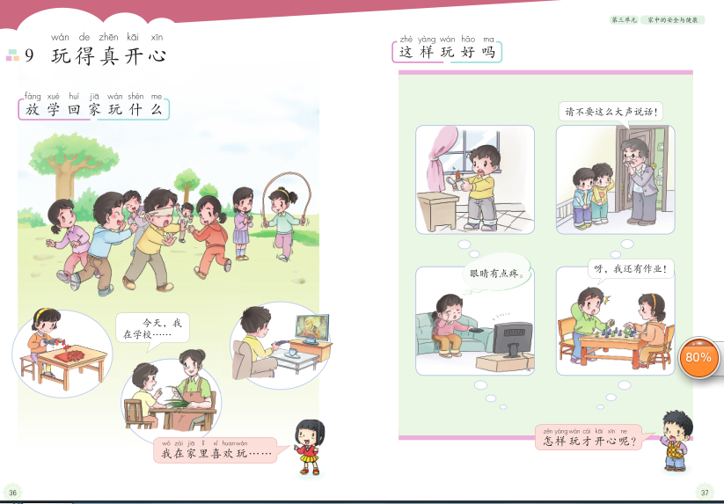
有学校生活介入后的家庭生活的变化
编写目的：会初步合理安排一个人在家时的生活；注意看电视的健康和在家生活的基本安全
Notes:
9.玩得真开心
我在家里这样玩
怎样玩才开心
你会跟它们玩吗
会初步合理安排一个人在家时的生活
注意看电视的健康和在家生活的基本安全

Slide 47
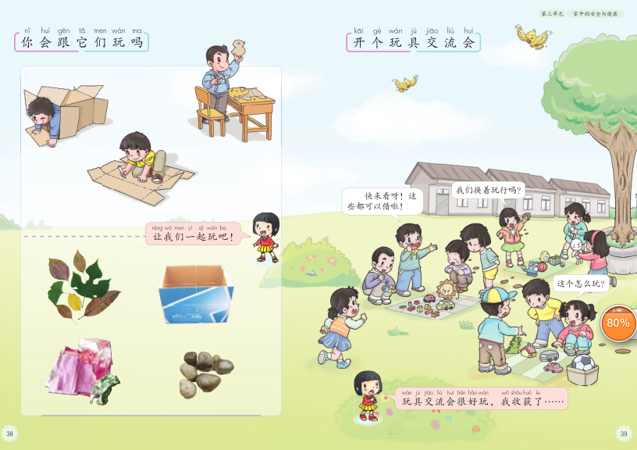

Slide 48
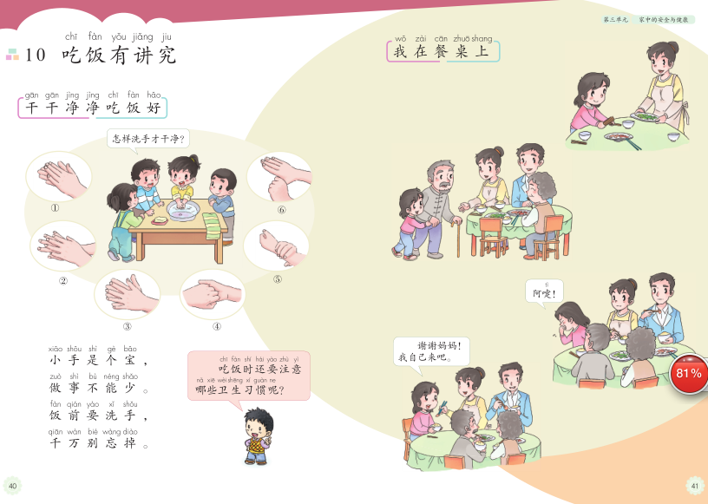
编写目的：养成良好的日常饮食习惯；了解一些常见的食物
Notes:
10.吃饭有讲究
干干净净吃饭好
这样吃好吗
食物的诉说
我在餐桌上
养成良好的日常饮食习惯
了解一些常见的食物

Slide 49
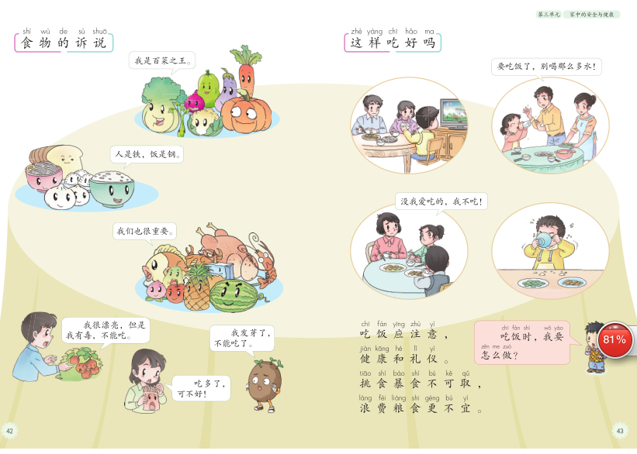

Slide 50
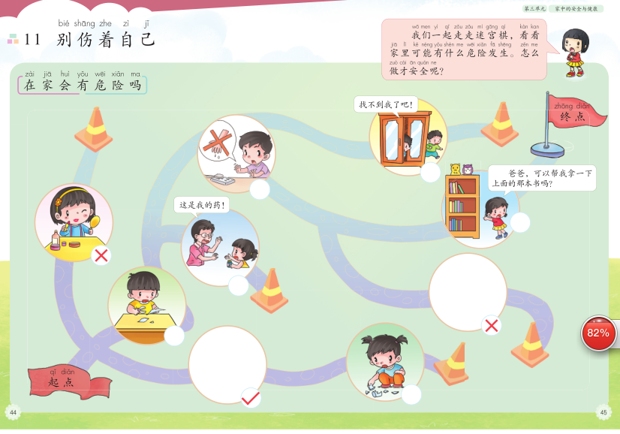
编写目的：了解家庭生活中的常见的安全问题；培养基本的安全意识
Notes:
11.别伤着自己
在家会有危险吗
危险是怎么发生的呢
受伤了怎么办
了解家庭生活中的常见的安全问题
培养基本的安全意识

Slide 51
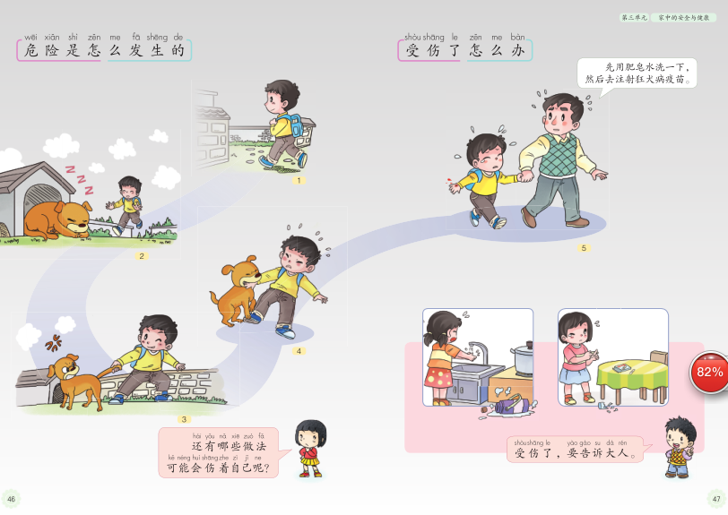

Slide 52
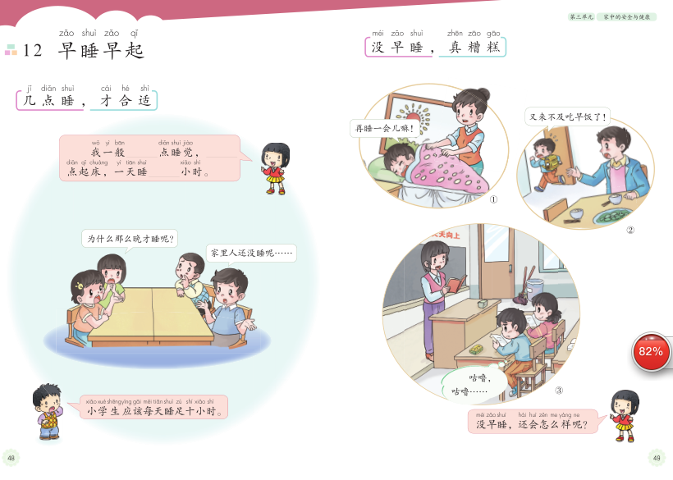
编写目的：关于睡眠生活指导，养成良好的生活习惯
Notes:
12.早睡早起
几点睡，才合适
没睡够，真糟糕
早点睡，按时起
我会独睡了
睡前生活指导，养成良好的生活习惯

Slide 53
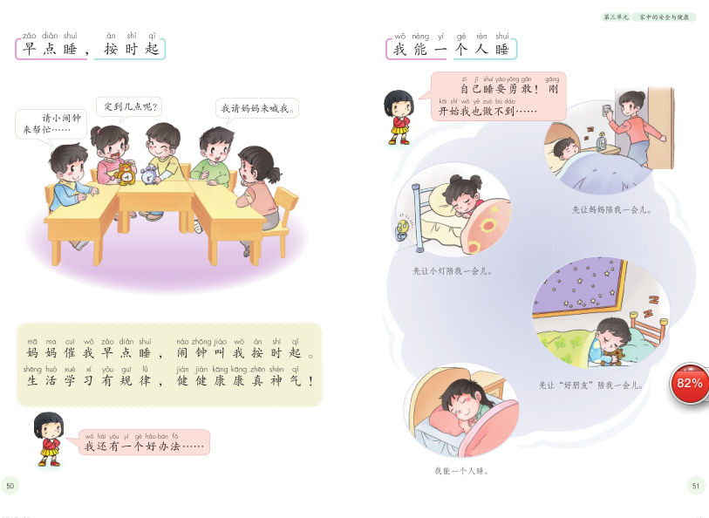

Slide 54
第四单元 天气虽冷又温暖

Slide 55
Notes:
第四单元“天气虽冷有温暖”，引导学生了解季节变化对自己生活的影响，能够积极适应变化，亲近自然、欣赏自然（美丽的冬天），快乐健康地生活（健康过冬天）。在这一个单元中，学生生活还有一个重要的生活事件，也是中国文化的一个重大事件：新年。这里安排了两课内容“快乐过新年”、“新年的礼物”，引导学生了解元旦和新年这样的节日，能够在老师的帮助下举行班级规模的集体联欢活动，认识新年的不同风俗，了解其文化内涵，初步体会新年对生活的文化意义；总结一年的成长经历，感受成长的快乐，并对成长中的帮助者心怀感激，对未来充满美好希望与期待。

Slide 56
第四单元“天气虽冷有温暖”，引导学生了解季节变化对自己生活的影响，能够积极适应变化，亲近自然、欣赏自然（美丽的冬天），快乐健康地生活（健康过冬天）。

Slide 57
在这一个单元中，学生生活还有一个重要的生活事件，也是中国文化的一个重大事件：新年。这里安排了两课内容“快乐过新年”、“新年的礼物”，引导学生了解元旦和新年这样的节日，

Slide 58
能够在老师的帮助下举行班级规模的集体联欢活动，认识新年的不同风俗，了解其文化内涵，初步体会新年对生活的文化意义；总结一年的成长经历，感受成长的快乐，并对成长中的帮助者心怀感激，对未来充满美好希望与期待。

Slide 59
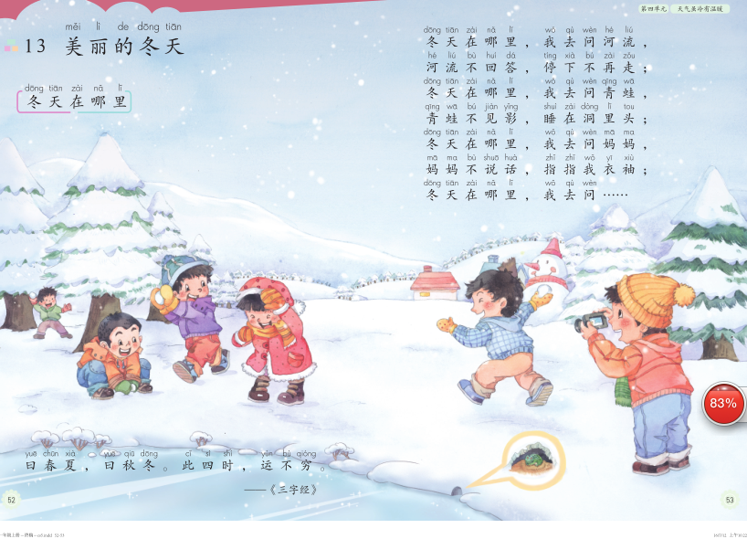
编写目的：感受自然界的变化；初步理解自己生活变化与季节的关系；能够依据季节变化调整自己的生活
Notes:
13.美丽的冬天
冬天在哪里
不一样的冬天
冬天真好玩
感受自然界的变化
初步理解自己生活变化与季节的关系
能够依据季节变化调整自己的生活

Slide 60
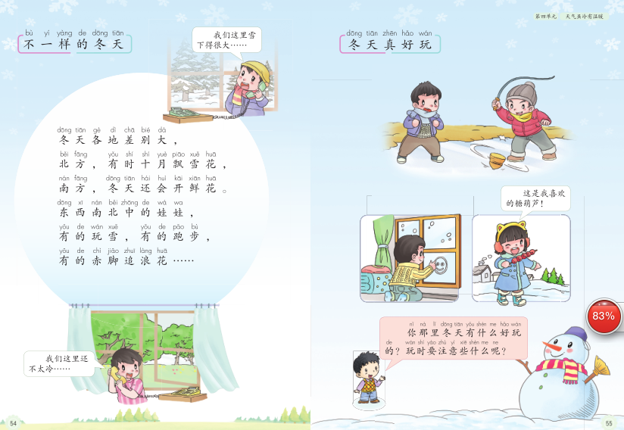

Slide 61
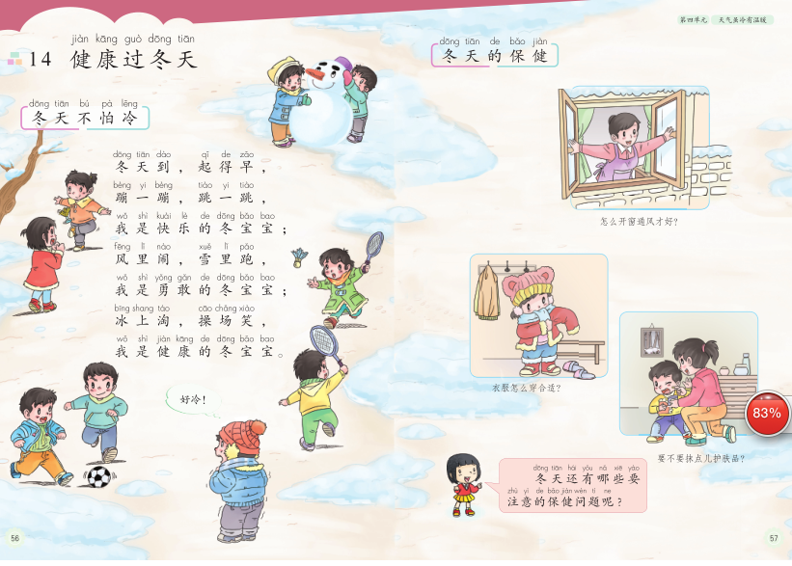
编写目的：理解季节变化对生活的影响，积极地度过冬天；了解冬季易发疾病的有关知识，积极预防和保健
Notes:
14.健康过冬天
冬天不怕冷
冬天的保健
快快好起来
冬天里的温暖
理解季节变化对生活的影响，积极地度过冬天
了解冬季易发疾病的有关知识，积极预防和保健

Slide 62
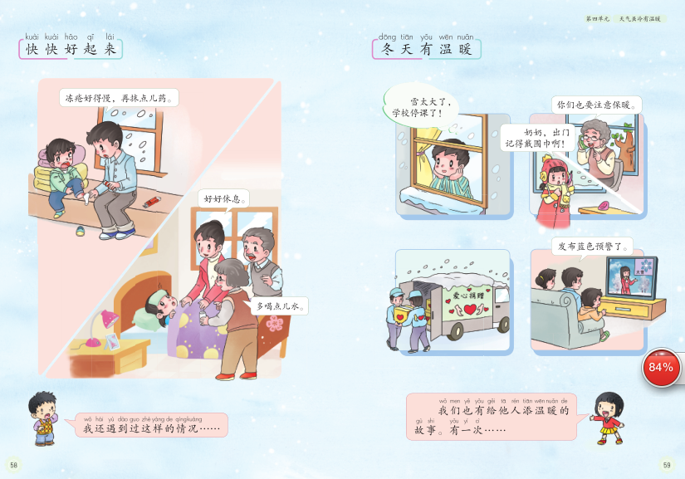

Slide 63
编写目的：了解不同的新年习俗，
懂得自己生活中的新年礼仪
会在成人帮助下开展活动
Notes:
15.快乐过新年
欢度元旦
元旦联欢会
过年啦
我家这样过新年
了解不同的新年习俗，懂得自己生活中的新年礼仪
会在成人帮助下开展活动

Slide 64
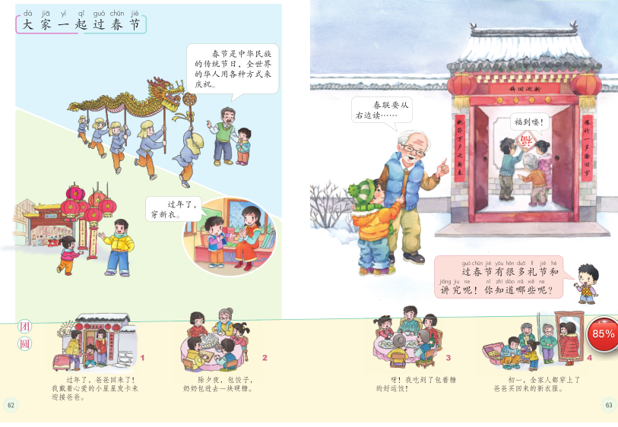

Slide 65
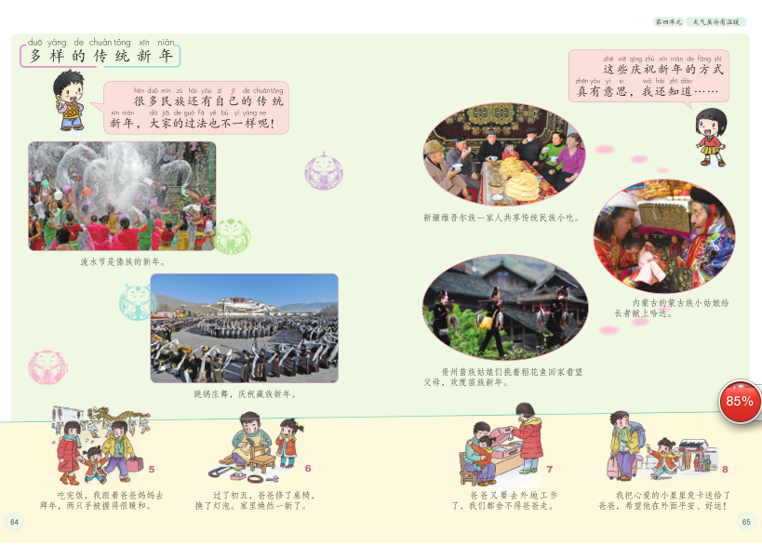

Slide 66
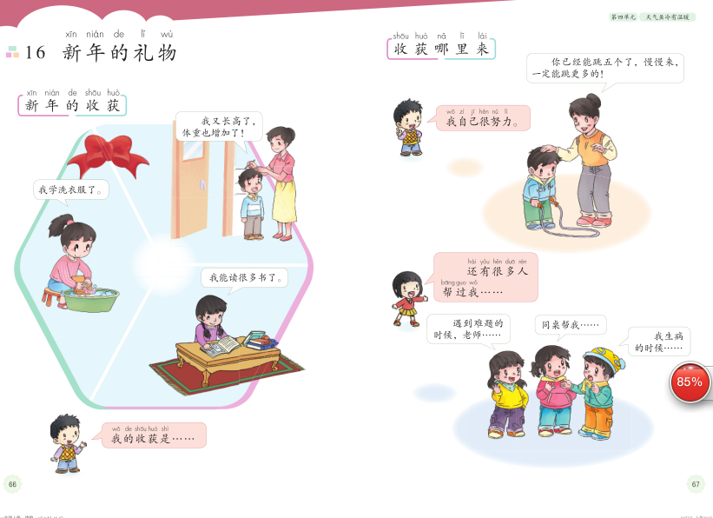
编写目的：能看到自己的成长和变化，并为此而高兴
能欣赏自己和别人的优点，并以此激励自己不断进步
总结一年的成长，送出新年祝福
Notes:
16.新年的礼物
我又长大了
一分努力，一分收获
新年心意
明年会更好
能看到自己的成长和变化，并为此而高兴
能欣赏自己和别人的优点，并以此激励自己不断进步
总结一年的成长，送出新年祝福

Slide 68
以儿童生活为基础，坚持儿童立场的编写视角
1、根据儿童发展需要，确定核心教育主题。
2、将儿童生活的逻辑，作为教材编写的逻辑。
3、用儿童自己的语言，展开儿童自己的世界。
童言童语 绘本表达

Slide 69
图文并茂
以图为主
图文并茂
以图为主
第一人称
叙事
儿童歌谣
第一人称
叙事
儿童歌谣
童言童语
童言童语

Slide 70
儿童歌谣
（提示、要点、总结……）
第一人称叙事（带入）
主持人
（对话）

Slide 71
情境式
故事式
说明式
绘本表达

Slide 72
Notes:
2.拉拉手，
交朋友
我的好伙伴
“网”到一个新朋友
好友大搜索
认识你真好
认识了解新同学
结交新朋友
能够进行简单的自我介绍

Slide 73
教材为什么引入绘本式的表达
1.绘本式的表达方式“适合儿童阅读”，可以更好地“吸引儿童进入”。
2.绘本式的表达有利于多角度展示儿童生活。
3.教材绘本式的表达可使更多孩子受益于绘本这一图书形式。

Slide 74
教学中的儿童立场
3

Slide 75
教学：适性发展
A
教学准备——适当
B
教学目标——适切
C
教学资源——适度
D
教学活动——适宜

Slide 76
教学准备——适当
1、教材解读：充分
2、学情分析：到位
3、教材加工：合理
4、学生准备：必要

Slide 77
教学目标——适切
1、第一目标： 情感与态度、情感·态度·价值观
2、表述的科学性：行为、条件、标准
3、内容的适切性：符合学情
4、目标对象的针对性：以学生为表述的主语 学习目标
5、目标维度的多样性：不能仅仅关注知识类目标

Slide 78
学习水平 | 行为结果 | 行为动词
经历(感受) | 包括独立从事或合作参与相关活动，建立感性认识等。 | 经历、感受、参加、参与、尝试、寻找、讨论、交流、合作、分享、参观、访问、考察、接触、体验等。
反应(认同) | 包括在经历基础上表达感受、态度和价值判断；作出相应的反应等。 | 遵守、拒绝、认可、认同、承认、接受、同意、反对、愿意、欣赏、称赞、喜欢、讨厌、感兴趣、关心、关注、重视、采用、采纳、支持、尊重、爱护、珍惜、蔑视、怀疑、摒弃、抵制、克服、拥护、帮助等。
领悟(内化) | 包括具有相对稳定的态度；表现出持续的行为；具有个性化的价值观念等。 | 形成、养成、具有、热爱、树立、建立、坚持、保持、确立、追求等。

Slide 79
教学资源——适度
年龄特点
身心特点
……

Slide 80
案例一：事不惊人誓不休，哪管学生心难受
师：同学们，前几天有这样一则新闻，请同学们观看视频，思考：新闻中的妈妈违反了什么法？为什么？
播放视频：“六安市11岁女孩莉莉(化名)正在上四年级，长期受亲生母亲暴打遍体鳞伤，老师发现后莉莉说是自己摔的，直到医院收治后才吐露真相，最近一次遭受母亲暴打仅仅是因为回家迟了5分钟。”
师：同学们，视频中的妈妈犯了什么法？
生：老师，妈妈不是最爱孩子的吗？为什么要这样打自己的孩子呢？
师：（愣住）这个妈妈犯了什么法？
生：《未成年人保护法》。
师：对的。

Slide 81
案例二：例不惊恐难罢手，何曾体谅生尚幼
师：同学们说得好，我们要遵守《交通安全法》。如果不遵守这个法律会发生什么呢？很多同学的家长都骑电动车吧？如今马路上，电瓶车乱闯红灯的现象特别严重。我们来看个视频。
师：（播放视频）电动车带人疮红灯，被疾驰的汽车撞倒，后座上的孩子腾空飞起，当场死亡。
师：你有什么想说的？
生：我再也不敢坐电动车了。太恐怖了。
生：……

Slide 82
案例三：案不惊奇难说服，不管三观端正否
师：我们来观察一幅图。图中，爸爸让十岁的小明去给自己买包香烟，可香烟店老板不肯卖给小明，请你判断一下，谁守法了，谁违法了？违了什么法？
生：香烟店老板守法了，《中华人民共和国预防未成年人犯罪法》中规定，任何经营场所不得向未成年人出售烟酒。
师：看样子大家都知道这一条法律法规。
生：为什么小明的爸爸还要小明去买香烟呢？这不是知法犯法吗？而且还让自己的孩子故意做违法的事情？
师：（无言以对）

Slide 83
教学活动——适宜
教师角色定位
激发真情实感
做到动静结合
确保人人参与
……

Slide 84
真正落实“人在课中央”，需要坚定不移地把儿童的发展作为教育的追求，以他们的主动发展闪亮我们的生命，与他们一起直面瞬息万变的世界，应对走向未来的挑战。

Slide 85
谢 谢

